Slide 1
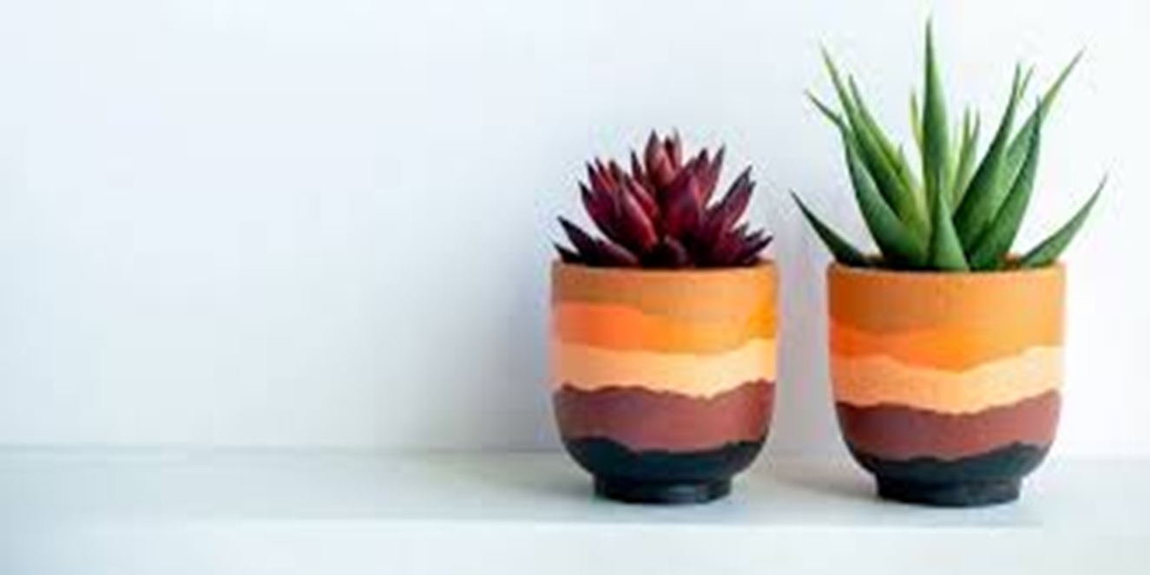
স্বাগত

Slide 2

মোঃ মিজানুর রহমান
সহকারী শিক্ষক
গোগর আব্দুল জব্বার উচ্চ বিদ্যালয়
গোগর,রানীশংকৈল,ঠাকুরগাঁও
Email. mijanurrahmanp2@gmail.com

Slide 3
৯ম-১০ম ‍শ্রেণির বাংলা ব্যাকরণ
পরিচ্ছেদ-২৫-আবেগ

Slide 4
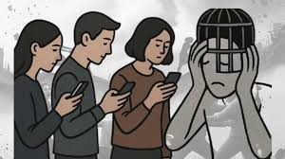

Slide 5
কয়েকটি উদাহরণ
তুলার মত নরম হাত।
ছিঃ ছিঃ! তুমি এত নীচ।
কী ব্যাপার! লোকটা আমার পিছু ছাড়ছেই না।
আমি ভালো ফলাফল করতে পারি।
ওরে বাপ কত বড় সাপ।
কাজটি করতেই হবে।

Slide 6
আবেগ

Slide 7
আবেগের সংক্ষিপ্ত পরিচয়
"ভাষায় মনের অনুভূতি প্রকাশের বিশেষ রূপ।"

Slide 8
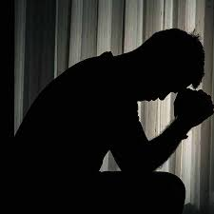

Slide 9
১.সিদ্ধান্ত আবেগ
চেনার উপায়:দৃঢ়তা বা
নিশ্চয়তা,অনুমতি,সম্মতি,সমর্থন প্রকাশ করে ।
উদাহরণ:
  হ্যা, আমি আজই এই কাজ শেষ করব।
  বেশ, তবে যাওয়াই যাক।

Slide 10
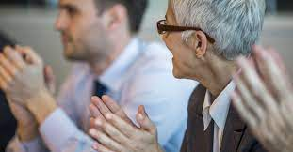

Slide 11
২.প্রশংসা আবেগ
চেনার উপায়: ভালো কিছুকে গুণগতভাবে তুলে ধরা।
উদাহরণ:
  "বাহ! তোমার ছবিটি অসাধারণ!“
  শাবাশ !এমন খেলাই তো চেয়েছিলাম!"

Slide 12
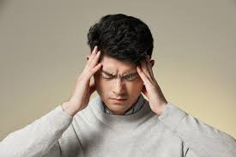

Slide 13
৩. বিরক্তি আবেগ
চেনার উপায়: অসন্তোষ বা হতাশার,অবজ্ঞা,ঘৃণা,বিরক্তি প্রকাশ করে।
উদাহরণ:
  "উফ! আবার বিদ্যুৎ চলে গেল!"

Slide 14
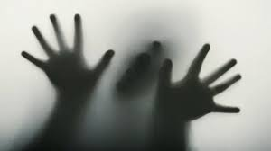

Slide 15

৪. আতংক আবেগ
চেনার উপায়: ভয় বা আশঙ্কা,আতংক,যন্ত্রণা,কাতরতা প্রকাশ করে ।
উদাহরণ:
  "ওই যে সাপ! পালাও!"
  " কে আছো সাহায্য করো!“
  জ্বরে আমার সারা শরীর ব্যাথা করছে।

Slide 16


Slide 17
৫. বিস্ময় আবেগ
চেনার উপায়: আশ্চর্য বা অপ্রত্যাশিত বিষয় প্রকাশ করে ।
উদাহরণ:
  "আহা! এতো বড় ফুল!"

Slide 18
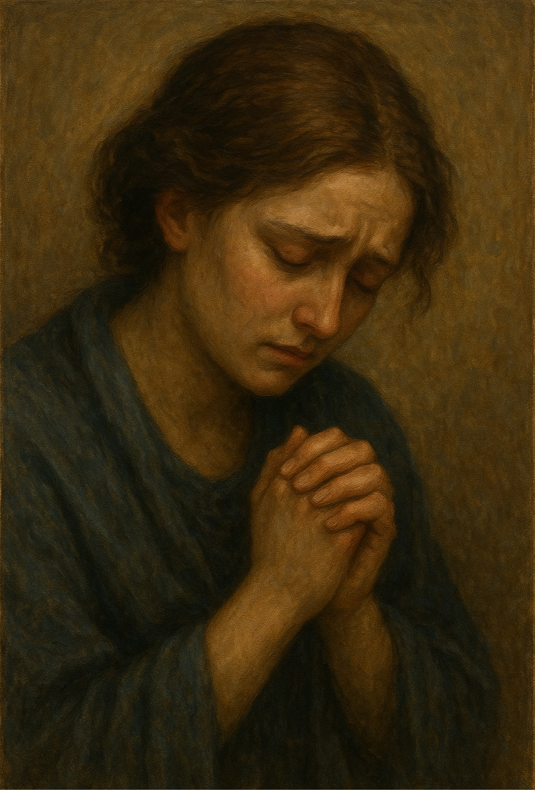

Slide 19
৬. করুণা আবেগ
চেনার উপায়: দুঃখ বা সহানুভূতি,মায়া প্রকাশ করে ।
উদাহরণ:
  "হায়! গরীব শিশুটি ক্ষুধায় কাঁদছে।"
  "এর কী দশা করেছো!"

Slide 20


Slide 21
৭. সম্বোধন আবেগ
চেনার উপায়: কাউকে সম্বোধন বা ডাকা প্রকাশ করা।
উদাহরণ:
  "ওরে বন্ধু, শোনো তো!"
  "মা, একবার দেখো!“
  ওগো,আজ তোরা যাস নে ঘরের বাহিরে।

Slide 22
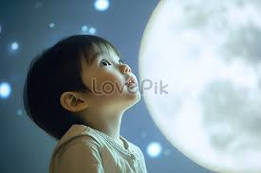

Slide 23
৮. অলংকার আবেগ
চেনার উপায়: অলংকারিক ভাষায় আবেগ ।
কোমলতা,মাধুর্য,উপমা,সংশয়,অনুরোধ,মিনতি প্রকাশ করে।
উদাহরণ:
  "তুমি চাঁদের মতো উজ্জ্বল।"
  "হৃদয়ে আগুন জ্বলে।"

Slide 24
পার্থক্য সারণী
আবেগের ধরন | চিহ্ন/শব্দ | উদাহরণ
বিস্ময় | "আহা!", "বাহ!" | "বাহ! কী সুন্দর!"
বিরক্তি | "উফ!", "ছি!" | "উফ! আর পারি না!"

Slide 25
"আবেগ ভাষার প্রাণ।"

Slide 26
১."আহ! কী সুন্দর দৃশ্য!" — এই বাক্যে কোন ধরনের আবেগ প্রকাশ পেয়েছে?
ক) বিস্ময় খ) বিরক্তি গ) করুণা ঘ) প্রশংসা ✓ উত্তর: ক
২.নিচের কোনটি "বিরক্তি আবেগ" প্রকাশ করে?
ক) "বাহ! তোমার ফলাফল চমৎকার!" খ) "উফ! আবার ট্রাফিক জ্যাম!“ গ) "হায়! সে চলে গেল..." ঘ) "চলো, আজ বাইরে খাই।" ✓ উত্তর: খ
৩."সম্বোধন আবেগ" চেনার উপায় কী?
ক) প্রশ্নবোধক শব্দ খ) কাউকে ডাকা (যেমন "ওরে ভাই!")
গ) অলংকারিক ভাষা ঘ) দৃঢ় সিদ্ধান্ত ✓ উত্তর: খ
৪."হায়! কী দুর্ভাগ্য!" — এই বাক্যটি কোন আবেগের উদাহরণ? ক) করুণা খ) আতংক গ) সিদ্ধান্ত ঘ) অলংকার ✓ উত্তর: ক
৫.আবেগ প্রকাশের জন্য সাধারণত কোন বিরামচিহ্ন ব্যবহৃত হয়? ক) কমা (,) খ) বিস্ময়বোধক চিহ্ন (!)
গ) প্রশ্নবোধক চিহ্ন (?) ঘ) দাঁড়ি (।) ✓ উত্তর: খ

Slide 27
৬."ওই যে সাপ! পালাও!" — এখানে কোন আবেগ প্রকাশিত?
ক) আতংক খ) প্রশংসা গ) বিস্ময় ঘ) সম্বোধন ✓ উত্তর: ক
৭.নিচের কোন বাক্যটিতে "প্রশংসা আবেগ" ফুটে উঠেছে?
ক) "তুমি সত্যিই অসাধারণ!" খ) "আমি এটা পারবই।"
গ)"এতো ঝামেলা!" ঘ)"কে আছো সাহায্য করো!" ✓উত্তর: ক
৮."অলংকার আবেগ" এর বৈশিষ্ট্য কী?
ক) সরাসরি বলে দেওয়া খ) উপমা বা রূপক ব্যবহার গ) হতাশা প্রকাশ ঘ) প্রশ্ন করা
✓ উত্তর: খ
৯."এ কী কাণ্ড!" — বাক্যটির আবেগ的类型是?
ক) বিস্ময় খ) সিদ্ধান্ত গ) করুণা ঘ) বিরক ✓ উত্তর: ক
১০."আমি আর সহ্য করতে পারছি না!" — এটি কোন আবেগের প্রকাশ?
ক)বিরক্তি খ) আতংক গ) সম্বোধন ঘ) অলংকার ✓ উত্তর: ক

Slide 28


Slide 29
ধন্যবাদ

